Slide 1
Chào mừng
quý thầy cô
về dự giờ

Slide 2
Toán
Kiểm tra bài cũ
Tính
6 x 7 + 34

Slide 3
Toán
Nhân số có hai chữ số với số có một chữ số (không nhớ)
12 x 3 = ?
12 + 12 + 12 =
36
12 x 3 =
36

Slide 4
12
x
* 3 nhân 2 bằng 6, viết 6.
3
* 3 nhân 1 bằng 3, viết 3.
3
6
12 x 3 =
36

Slide 5
LUYỆN TẬP

Slide 6
Bài 1: Tính
24
22
11
33
20
x
x
x
x
x
2
4
5
3
4

Slide 7
Bài 2: Đặt tính rồi tính
a) 32 x 3
11 x 6
b) 42 x 2
13 x 3
c) 22 x 4
10 x 6

Slide 8
Bài 3: Mỗi hộp bút có 12 bút chì màu. Hỏi 4 hộp như thế có bao nhiêu bút chì màu?
Tóm tắt
1 hộp : 12 bút
4 hộp : ….bút

Slide 9
Trò chơi
Thế giới động vật

Slide 10
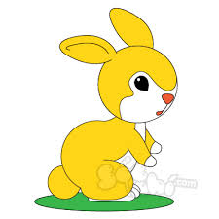
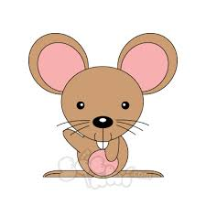
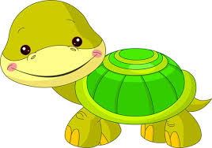
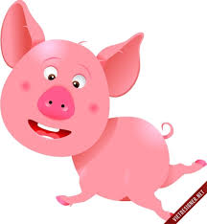
44
34 x 2 =
68
22 x 2 =
11 x 5 =
55
12 x 4 =
48
33 x 2 =
66
44 x 2 =
88
23 x 3 =
46
10 x 5 =
50

Slide 11
Cảm ơn
quý thầy cô
về dự giờ

